Slide 1
Thứ ... ngày ... tháng 1 năm 2022 Tập đọc
Anh Đom Đóm

Slide 2
Quan sát tranh và trả lời câu hỏi:
Tranh vẽ cảnh gì?
Bạn đã nhìn thấy đom đóm bao giờ chưa?
- Đom đóm có gì đặc biệt?

Slide 3
Anh Đom Đóm (trích)
Ngoài sông thím Vạc
Lặng lẽ mò tôm
Bên cạnh sao Hôm
Long lanh đáy nước.
Từng bước, từng buớc
Vung ngọn đèn lồng
Anh Đóm quay vòng
Như sao bừng nở.
Gà đâu rộn rịp
Gáy sáng đằng đông,
Tắt ngọn đèn lồng
Đóm lui về nghỉ.
(VÕ QUẢNG)
Mặt trời gác núi
Bóng tối lan dần,
Anh Đóm chuyên cần
Lên đèn đi gác...
Theo làn gió mát
Đóm đi rất êm,
Đi suốt một đêm
Lo cho người ngủ.
Tiếng chị Cò Bợ:
“Ru hỡi ru hời!
Hỡi bé tôi ơi,
Ngủ cho ngon giấc!”

Slide 4
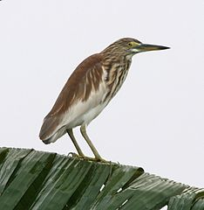
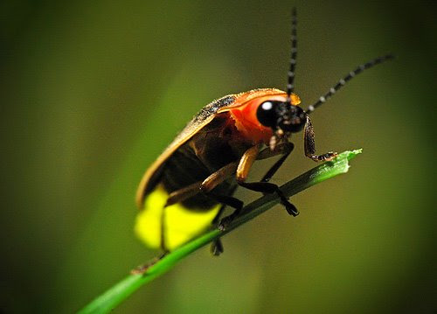
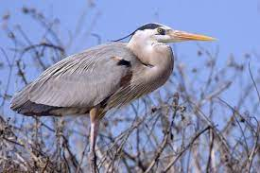
Giải nghĩa từ
Đom đóm: một loại bọ cánh cứng, bụng phát ánh sáng lập lòe, hoạt động về đêm.
Chuyên cần: Chăm chỉ một cách thường xuyên, đều đặn.
- Cò bợ: Loài cò có cổ và ngực màu nâu sẫm, thường có dáng ủ rũ.
- Vạc: loài chim gần giống cò, tiếng kêu rất to, thường đi ăn đêm.

Slide 5
Luyện đọc
Gác núi, lan dần, làn gió mát, ru hỡi, ru hời, long lanh, quay vòng, bừng nở, rộn rịp.
Tiếng chị Cò Bợ://
«Ru hỡi! // Ru hời! //
Hỡi bé tôi ơi,/
Ngủ cho ngon giấc».//

Slide 6
Anh Đom Đóm lên đèn đi đâu? (đọc khổ thơ đầu)
Anh Đóm thấy những cảnh gì trong đêm? (đọc khổ thơ thứ ba và thứ tư)
Tìm một hình ảnh đẹp của anh Đom Đóm trong bài thơ.
Anh Đóm chuyên cần
Lên đèn đi gác...
Đóm đi rất êm,
Đi suốt một đêm
Lo cho người ngủ.
Từng bước, từng buớc
Vung ngọn đèn lồng
Anh Đóm quay vòng
Như sao bừng nở.
Mặt trời gác núi
Bóng tối lan dần,
Anh Đóm chuyên cần
Lên đèn đi gác...
Ngoài sông thím Vạc
Lặng lẽ mò tôm
Bên cạnh sao Hôm
Long lanh đáy nước.
Tiếng chị Cò Bợ:
“Ru hỡi ru hời!
Hỡi bé tôi ơi,
Ngủ cho ngon giấc!”
Anh Đóm lên đèn đi gác đêm cho mọi người ngủ.
Trong đêm, anh Đóm nghe thấy tiếng chị Cò Bợ ru con ngủ, thím Vạc lặng lẽ mò tôm ngoài sông, bóng sao Hôm in trên bóng nước.

Slide 7
Tự học thuộc lòng

Slide 8
Củng cố - Dặn dò

